Slide 1
实验一 数字基带信号的码型变换实验
一、实验目的
1．熟悉数字基带信号的码型变换原理及工作过程；
2．观察数字基带信号的码型变换测量点波形。

Slide 2

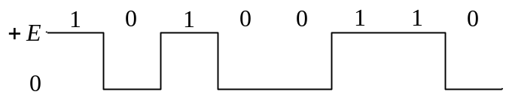
二、实验工作原理
在实际的基带传输系统中，传输码的结构应具有下列主要特性：
1.相应的基带信号无直流分量，且低频分量少；
2.便于从信号中提取定时信息；
3.信号中高频分量尽量少，以节省传输频带并减少码间串扰；
4.不受信息源统计特性的影响，即能适应于信息源的变化；
5.编译码设备要尽可能简单
单极性不归零码（NRZ码）
单极性不归零码中，二进制代码“1”用幅度为的正电平表示，“0”用零电平表示，单极性码中含有直流成分，而且不能直接提取同步信号。
图 8-1 单极性不归零码

Slide 3
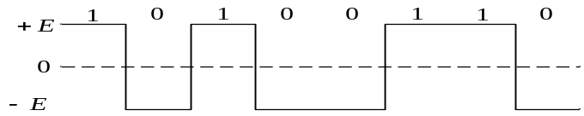
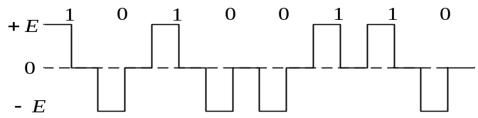
双极性不归零码（BNRZ码）
二进制代码“1”、“0”分别用幅度相等的正负电平表示，当二进制代码“1”和“0”等概出现时无直流分量。
双极性归零码（BRZ码）
它是双极性码的归零形式，每个码元脉冲在下一个码元到来之前回到零电平。
图8-1 双极性不归零码
图8- 3 双极性归零码

Slide 4
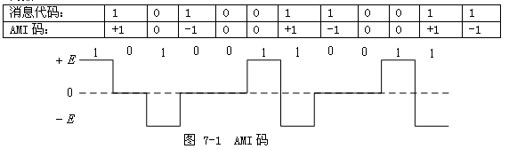
（一）HDB3/AMI编码原理
1.极性交替转换码（AMI码）
AMI码是极性交替转换码，其编码规则是将二进制消息代码“1”交替地变换为“+1”和“-1”，而“0”码保持不变
例如：

Slide 5
2.HDB3码
HDB3码的全称是三阶高密度双极性码，它是AMI码的一种改进型，其目的是为了保持AMI码的优点而克服其缺点，使连“0”个数不超过3个。其编码规则如下：
（1）当信码的连“0”个数不超过3时，按AMI码的编码规则编，即传号极性交替。
（2）当连“0”个数超过3时，则将第4个“0”改为非“0”脉冲，记为V或-V，称之为破坏脉冲。相邻的V码极性必须交替出现，以确保编好的码中无直流。
（3）为了便于识别，V码的极性应与其前一个非“0”脉冲的极性相同，否则，将四连“0”的第一个“0”更改为与该破坏脉冲相同极性的脉冲，并记为+B或-B。
（4）破坏脉冲之后的传号极性也要交替。
（5）编码后的数据归零输出。

Slide 6

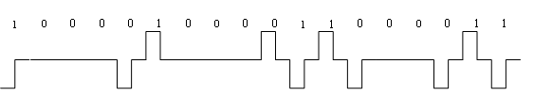
其中脉冲和脉冲是与脉冲波形相同，用V或B符号的目的是为了示意将原信码“0”变换为信码“1”。
例如：
图7－2 HDB3编码工作波形

Slide 7
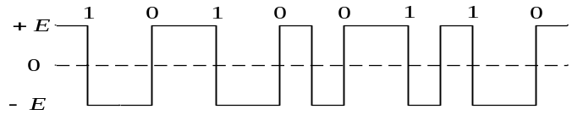
曼彻斯特码
曼彻斯特码又称为数字双相码，它用一个周期的正负对称方波表示“0”，而用其反相波形表示“1”。编码规则之一是：“0”码用“01”两位码表示，“1”码用“10”两位码表示。
例如：
消息代码： 1 1 0 0 1 0 1 1 0…
曼彻斯特码：10 10 01 01 10 01 10 10 01…
曼彻斯特码只有极性相反的两个电平，因为曼彻斯特码在每个码元中期的中心点都存在电平跳变，所以含有位定时信息，又因为正、负电平各一半，所以无直流分量。
图 8-5 曼彻斯特编码

Slide 8
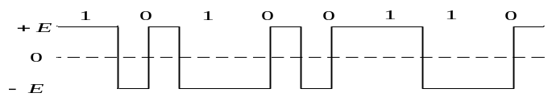
CMI码
CMI码是传号反转码的简称，与曼彻斯特码类似，也是一种双极性二电平码，其编码规则：
“1”码交替的用“11“和”“00”两位码表示；
“0”码固定的用“01”两位码表示。
例如：
消息代码：1 0 1 0 0 1 1 0…
CMI码： 11 01 00 01 01 11 00 01…
或： 00 01 11 01 01 00 11 01…
图 8-6 CMI码

Slide 9
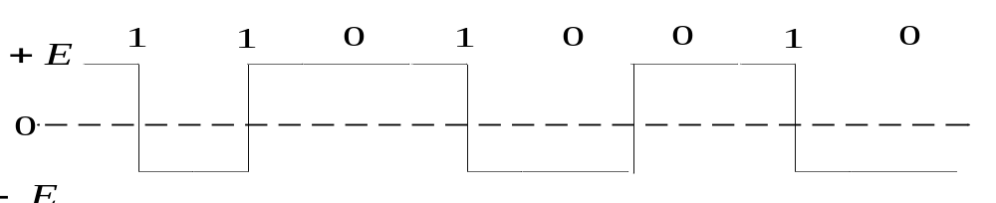
密勒码
密勒码又称延迟调制码，它是曼彻斯特码的一种变形，编码规则：
“1”码用码元间隔中心点出现跃变来表示，即用“10”或“01”表示。
“0”码有两种情况：单个“0”码时，在码元间隔内不出现电平跃变，且相邻码元的边界处也不跃变；连“0”时，在两个“0”码边界处出现电平跃变，即“00”与“11”交替。
例如：
消息代码：1 1 0 1 0 0 1 0…
密勒码： 10 01 11 10 00 11 10 00…
图8- 7 密勒编码

Slide 10
三、实验说明
SW501、SW502使用说明：
1.SW501为8比特基带信号设置开关，每位拨上为1，拨下为0，速率为32KHZ.如下图
即表示为11100110，速率为32KHZ的数字基带信号。
2.SW502为系统功能设置开关，每位拨上为1，拨下为0。
上图表示为：10000
最左端一位为基带信号选择位，拨在上面选择SW301的输入数据，拨在下面选择CPLD内部产生的伪随机数据，其中伪随机序列为：000111101011001，周期为15。
SW501: 上上上下下上上下
SW502

Slide 11
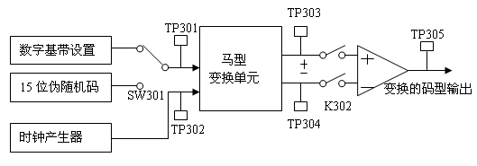
左端第二位到第五位编码方式选择为：第五位为低位，第二位为高位,编码方式选择如下表：
编码部分：完成码型变换实验。其结构组成框图如下图8－9
图8-9 码型变换结构组成框图

Slide 12
四、实验任务
1. 当输入8位码为全“0”、全“1”、伪随机码、任意码时，分折各种变换结果。
2. 观测各种码型变换波形，验证你的分析结果。

Slide 13
四、测量点说明
TP301：数字基带信号；
T302：编码时钟；
TP303：正极性编码；
TP304：负极性编码；
TP305：编码输出；
TP306：译码输出，波形应与TP301同。（由于实验系统要求，此点波形可能非译码输出点，取决于实验系统型号）

Slide 14
五、实验报告要求
1.根据实验结果，画出各种码型变换的测量点波形图。
2．写出各种码型变换的工作过程。

